Slide 1

Defensa Hito II
Base de Datos II
Ingenieria de Sistemas
Victor Hugo Quispe Torrez
El Alto 2023

Slide 2
Manejo de Conceptos

Slide 3
1.¿A que se refiere cuando se habla de bases de datos relacionales?
Es un tipo de base de datos que almacena y proporciona acceso a puntos de datos relacionados entre si. Estas se manifiestan por un conjunto de tablas que estan formadas por filas y columnas y utilizan el SQL para consultar y mantener la base de datos
2.¿A que se refiere cuando se habla de bases de datos no relacionales?
Son un sistema de almacenamiento de información que se caracteriza por no usar el lenguaje SQL para las consultas. Otra de sus principales características es que no trabajan con estructuras definidas. Es decir, los datos no se almacenan en tablas, y la información tampoco se organiza en registros o campos.

Slide 4
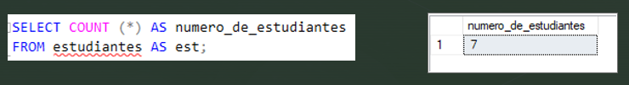
3.¿Que es MySql y MariaDB?. Explique si existen diferencias o son iguales, etc.
Son sistemas de gestion de datos relacionales, Mariadb puede funcionar como codigo abierto mientras MySql funciona con modulos de codigo cerrado.
4.¿Que son las funciones de agregacion?
Las funciones de agregación en SQL nos permiten efectuar operaciones sobre un conjunto de resultados, pero devolviendo un único valor agregado para todos ellos. Es decir, nos permiten obtener medias, máximos, etc... sobre un conjunto de valores.

Slide 5
5.¿Que llegaria a ser XAMPP, WAMP SERVER o LAMP?
Son gestores de base de datos en MySql de tipo relacionales
6.¿Cual es la diferencia entre las funciones de agregacion y funciones creados por el DBA? Es decir funciones creadas por el ususario.
Se podria decir que las funciones de agregacion ya estan prestablecidas en el editor SQL, mientras que el usuario puede crear otras functiones que no necesariamente devuelvan un valor unico

Slide 6
7.¿Para que sirve el commando USE?
Sirve principalmente para posicionarse en una base de datos especifica
8.¿Que es DML y DDL?
El lenguaje de definición de datos (DDL), se utilizan para describir una base de datos, para definir su estructura, para crear sus objetos y para crear los subobjetos de la tabla. (CREATE,ALTER, DROP)
Las sentencias DML y lenguaje de manipulación de datos (DML) se utilizan para controlar la información contenida en la base de datos (INSERT, UPDATE).

Slide 7
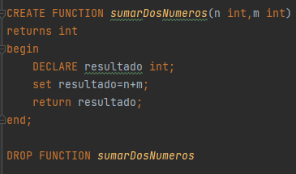
9.¿Que cosas caracteristicas debe tener una function? Explique sobre el nombre, el return, parametros,etc.
Nombre: Una funcion siempre debe tener un nombre para que se lo pueda identificar.
Return: es el valor que te regresa la function creada puede ser de tipo varchar, int, bool,etc.
Parametros: Son los datos con los que trabaja la funcion
10.¿Como crear, modificar o eliminar una function?

Slide 8
Parte Practica

Slide 9
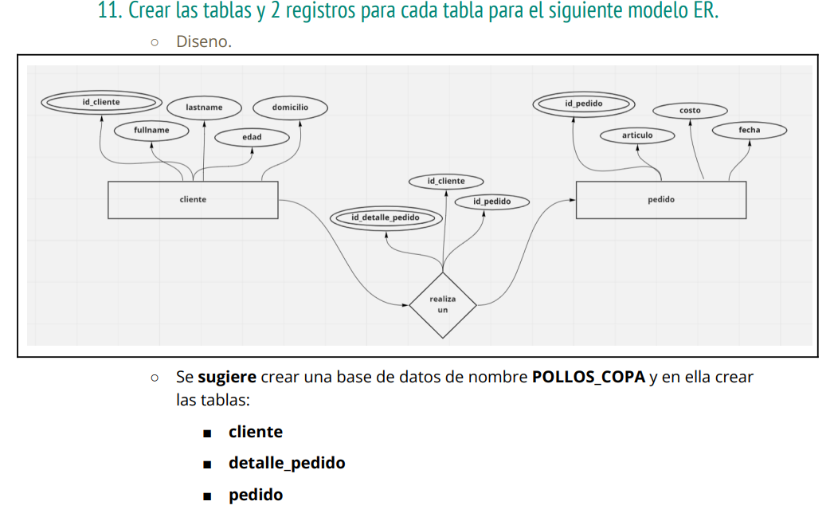

Slide 10
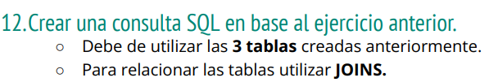
Mostrar el nombre, apellido del cliente, el articulo pedido y el codigo de detalle de pedido que tengan un costo menor a 30

Slide 11
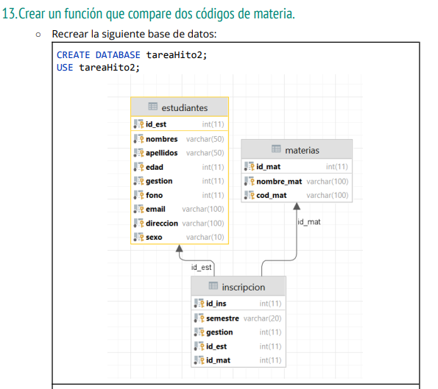
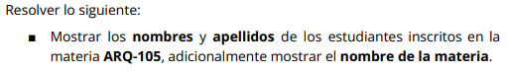

Slide 12
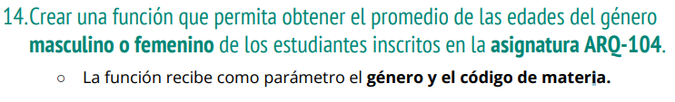
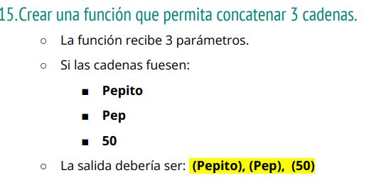

Slide 13
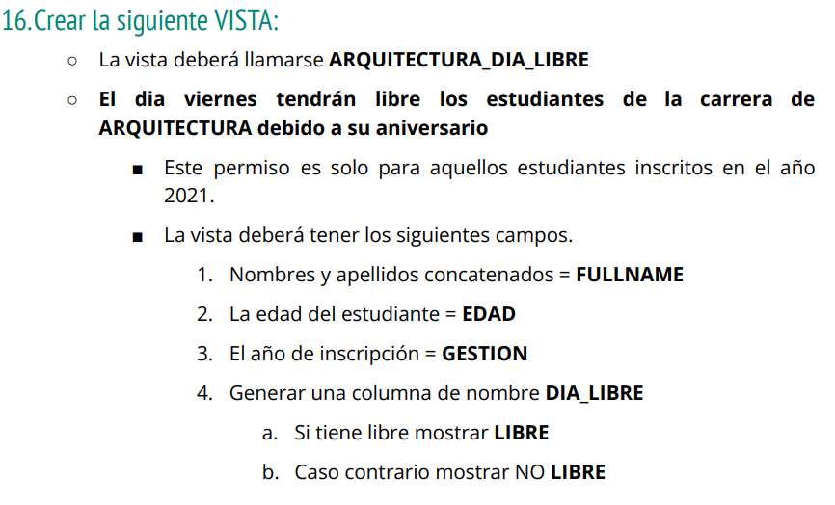

Slide 14
